Slide 1

Android 单元测试
欧少泽
OPPO 海外浏览器团队

Slide 2
概览
写单元测试有什么好处？
怎么写单元测试？

Slide 3
1.1 大家对单元测试的认识和疑问

Slide 4
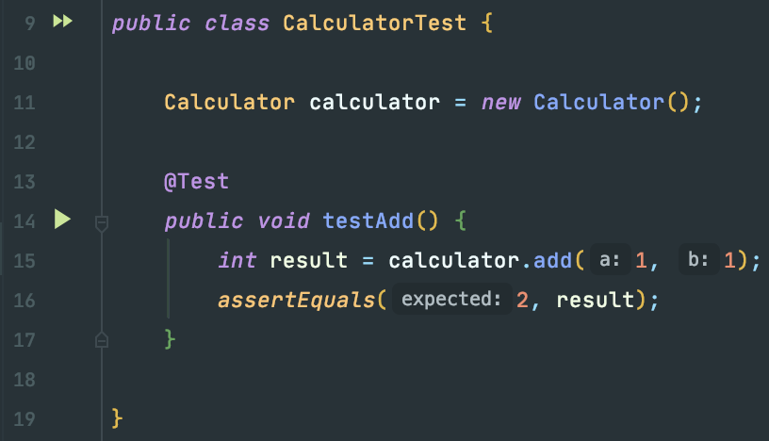
1.2 什么是单元测试？

Slide 5
1.3 为什么我会对单元测试感兴趣？

Slide 6
1.4 怎么样大家才有可能去写单元测试？

Slide 7
1.5 单元测试为什么可以提升开发效率？
写代码的时间占比不多
不用上云签名
不用在很长的调用链上 Debug

Slide 8
1.5 写单元测试有什么好处？
提升开发效率
减少 Bug 数量
帮助我们快速响应需求变更
实时更新的文档

Slide 9

1.6 为什么我们不敢修改代码？

Slide 10
1.7 手工测试和 Monkey 测试的局限性是什么？
手工测试问题：测试时间不足，覆盖率低
Monkey 测试问题 1：随机性
Monkey 测试问题 2：时间过长
Monkey 测试问题 3：覆盖不足

Slide 11

1.8 可不可以一些人开发一些人写测试？

Slide 12

1.9 为什么大多数人不做单元测试？
单元测试太简单
开发时间不足
写单元测试还是会有 Bug
其他人都不写

Slide 13
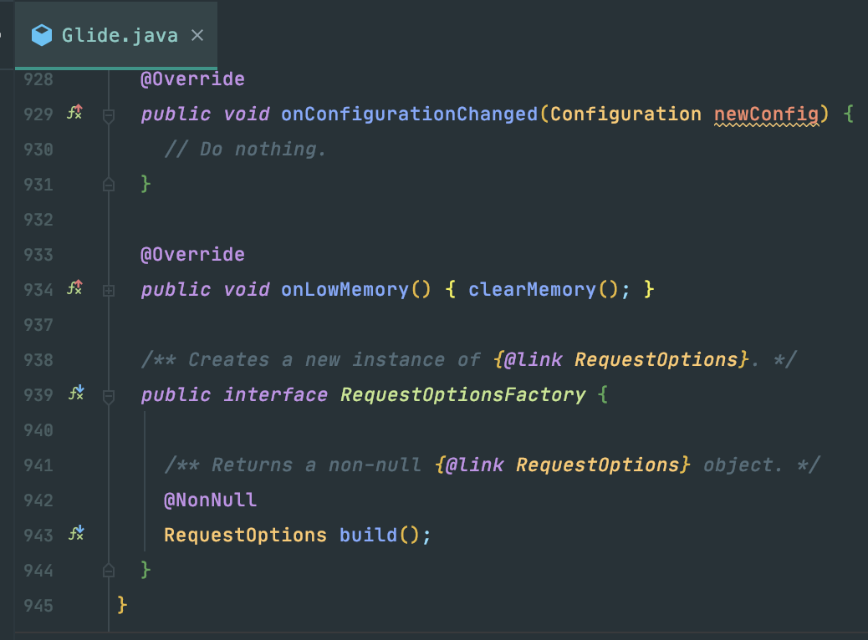
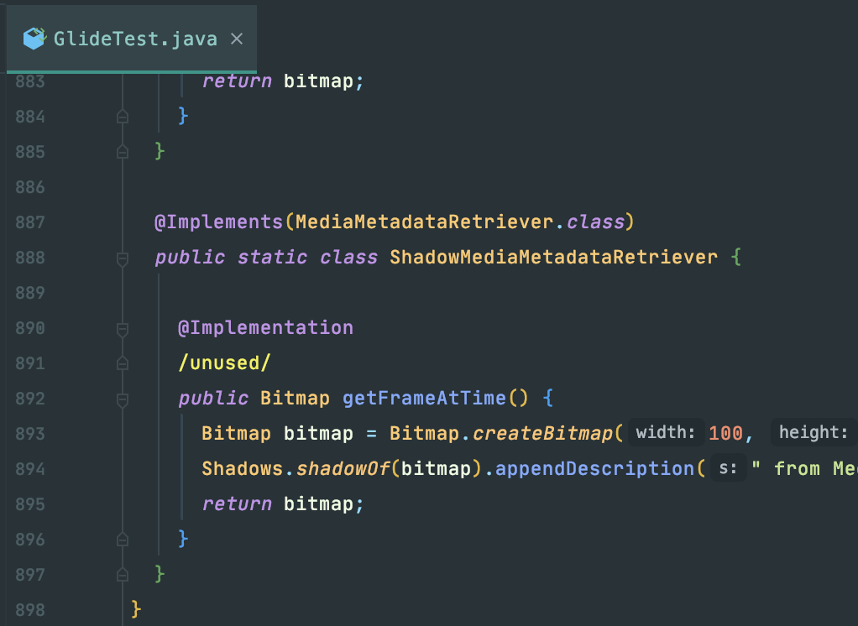
1.10 开源框架中的单元测试： Glide

Slide 14
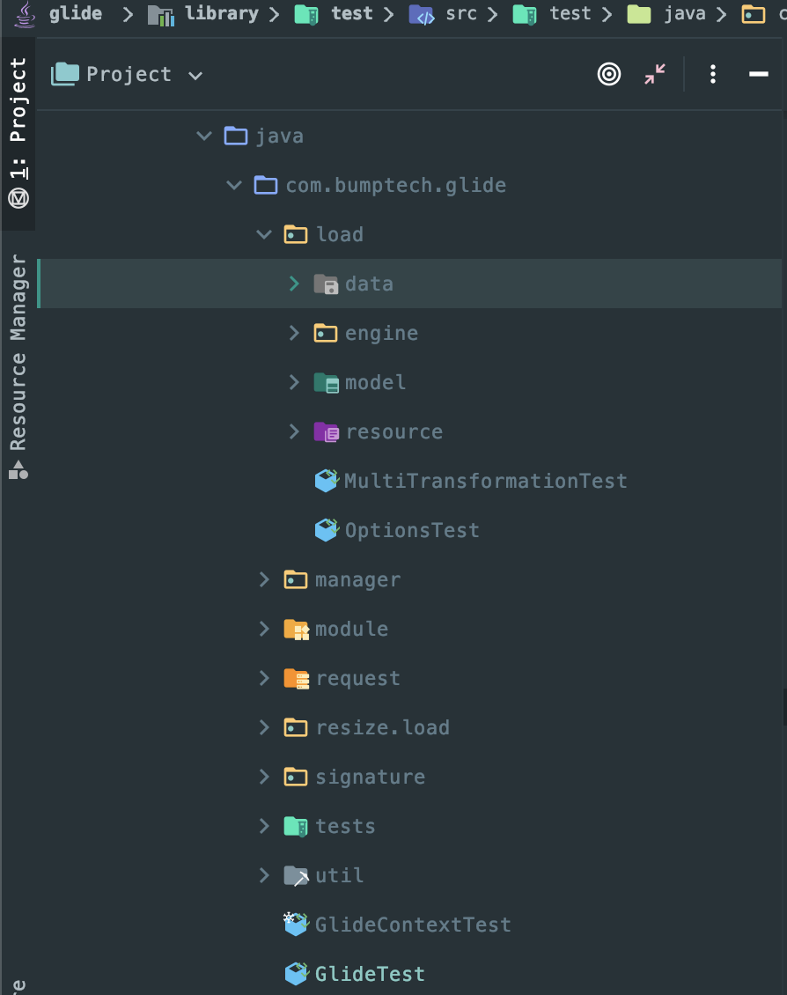
1.11 开源框架中的单元测试： Glide

Slide 15
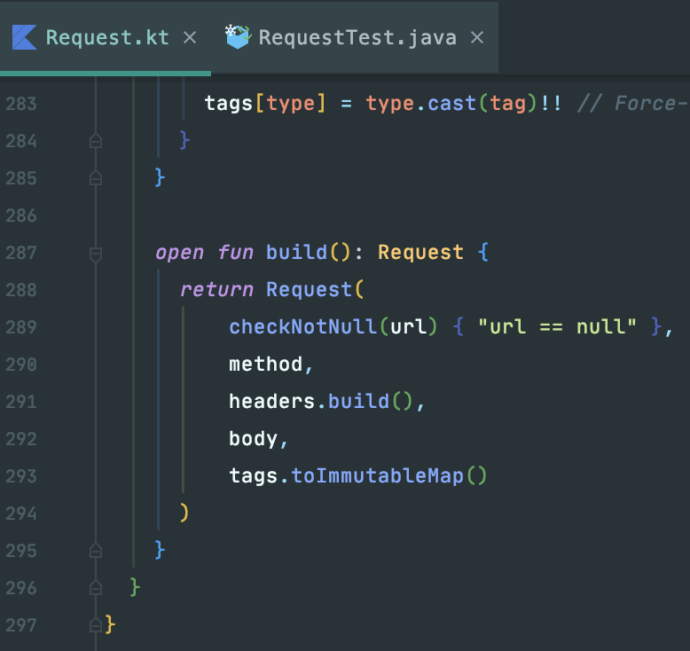
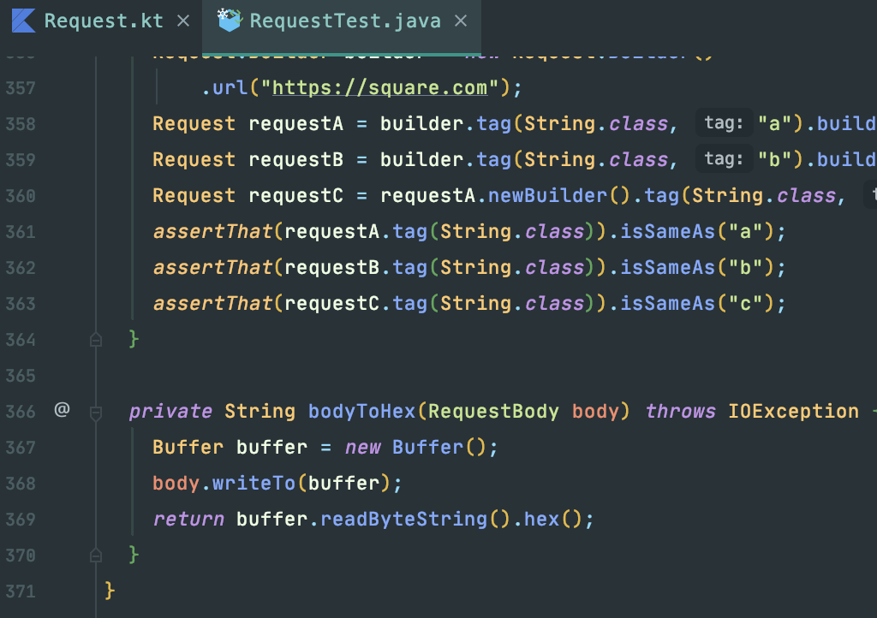
1.10 开源框架中的单元测试： OkHttp

Slide 16
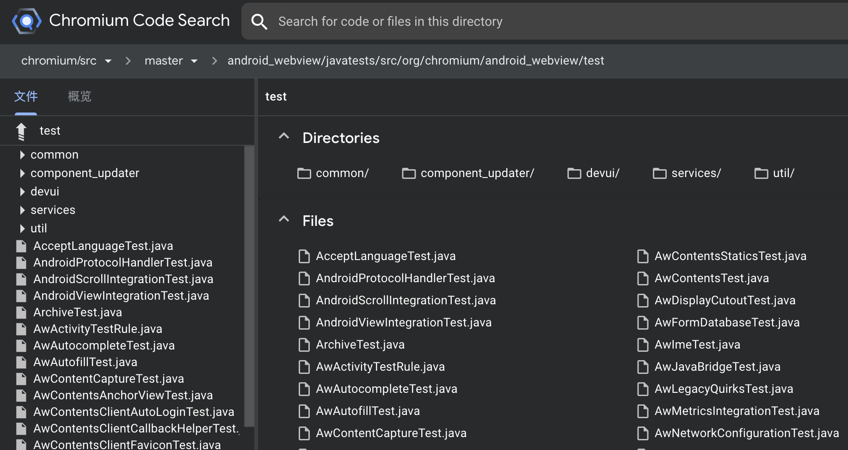
1.10 开源框架中的单元测试： Chromium

Slide 17
1.11 是不是写单元测试的项目都成功了？

Slide 18
2. 怎么写单元测试？
JUnit
Mockito / PowerMock
Robolectric
Jacoco

Slide 19
2.1 写单元测试要遵守什么原则？
简单，失败后能快速修复

Slide 20
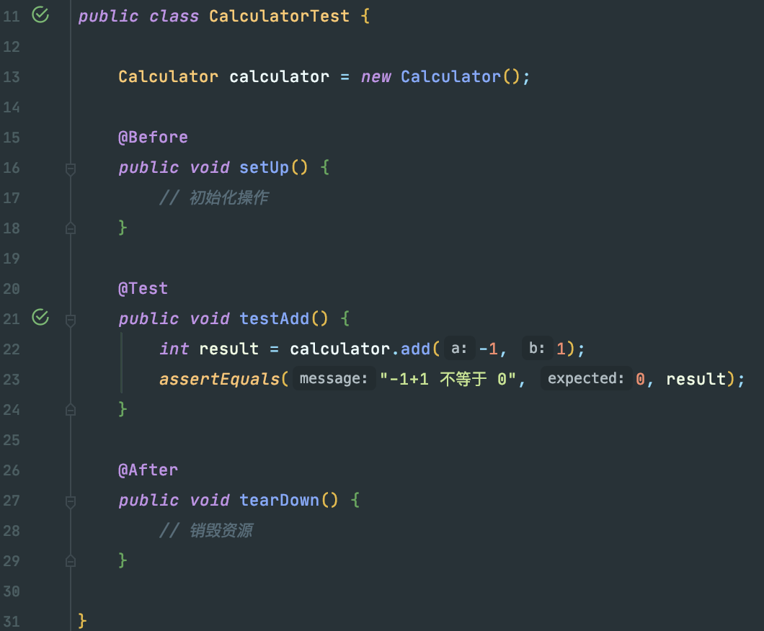
2.2 JUnit

Slide 21
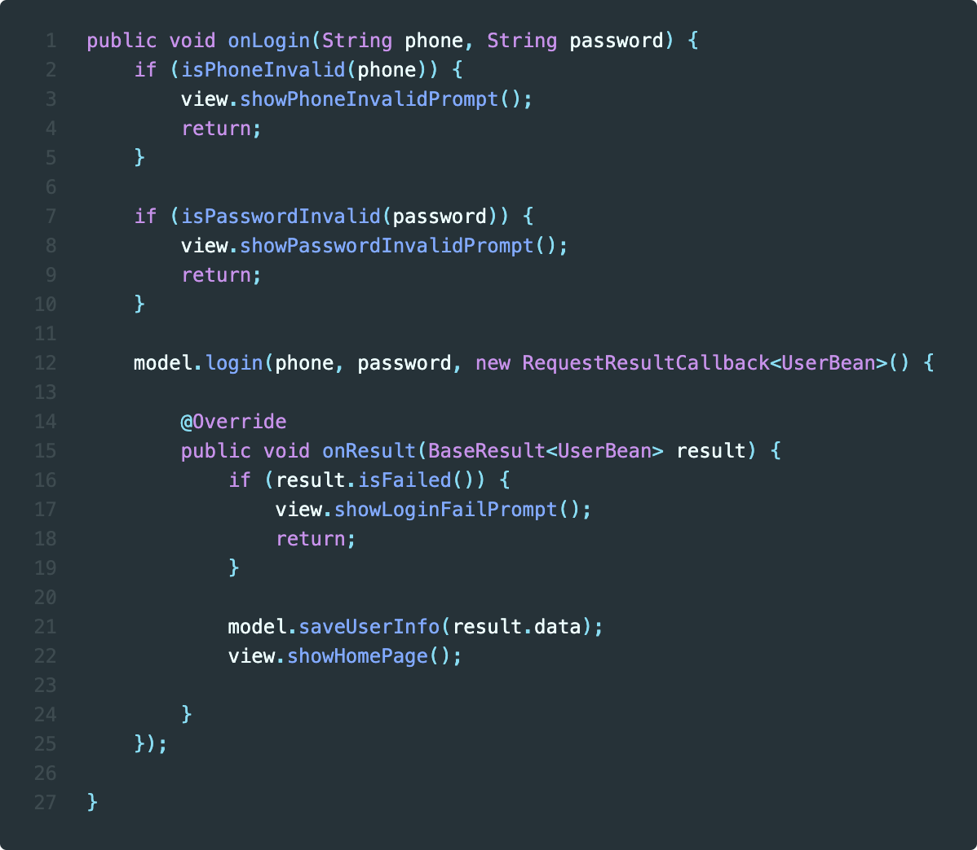
2.3 模拟对象

Slide 22
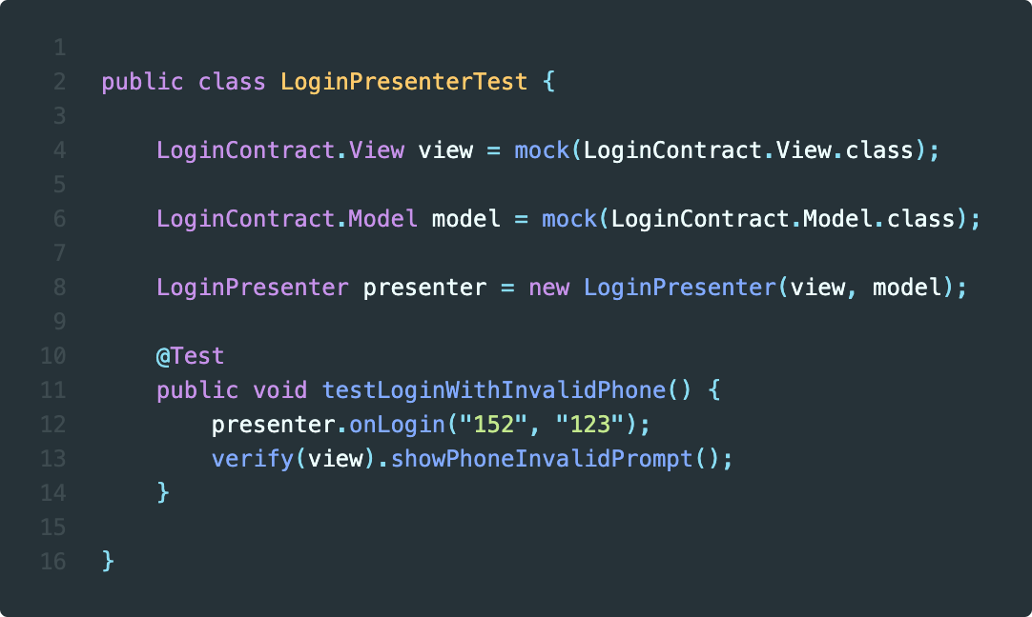
2.3 模拟对象

Slide 23
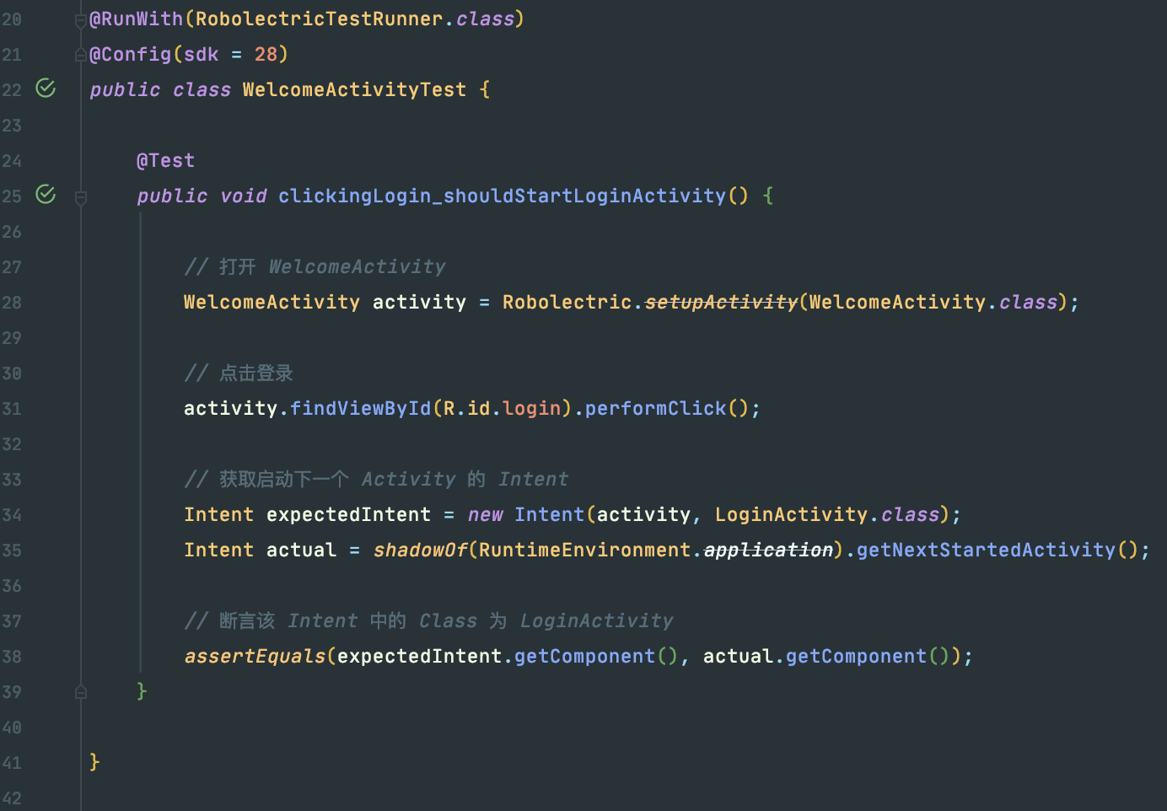
2.4 Robolectric

Slide 24
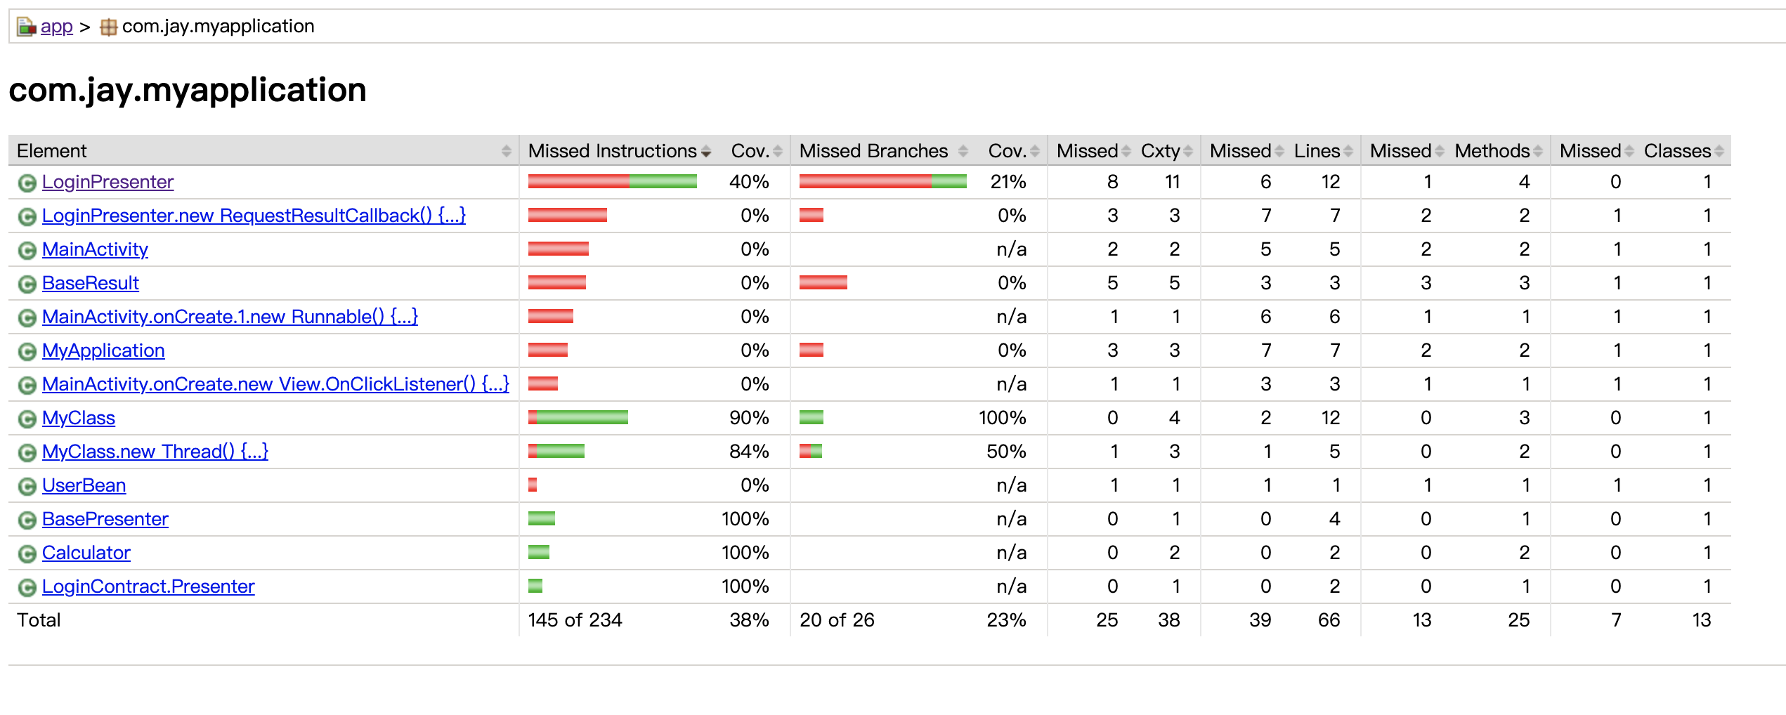
2.5 测试覆盖率

Slide 25
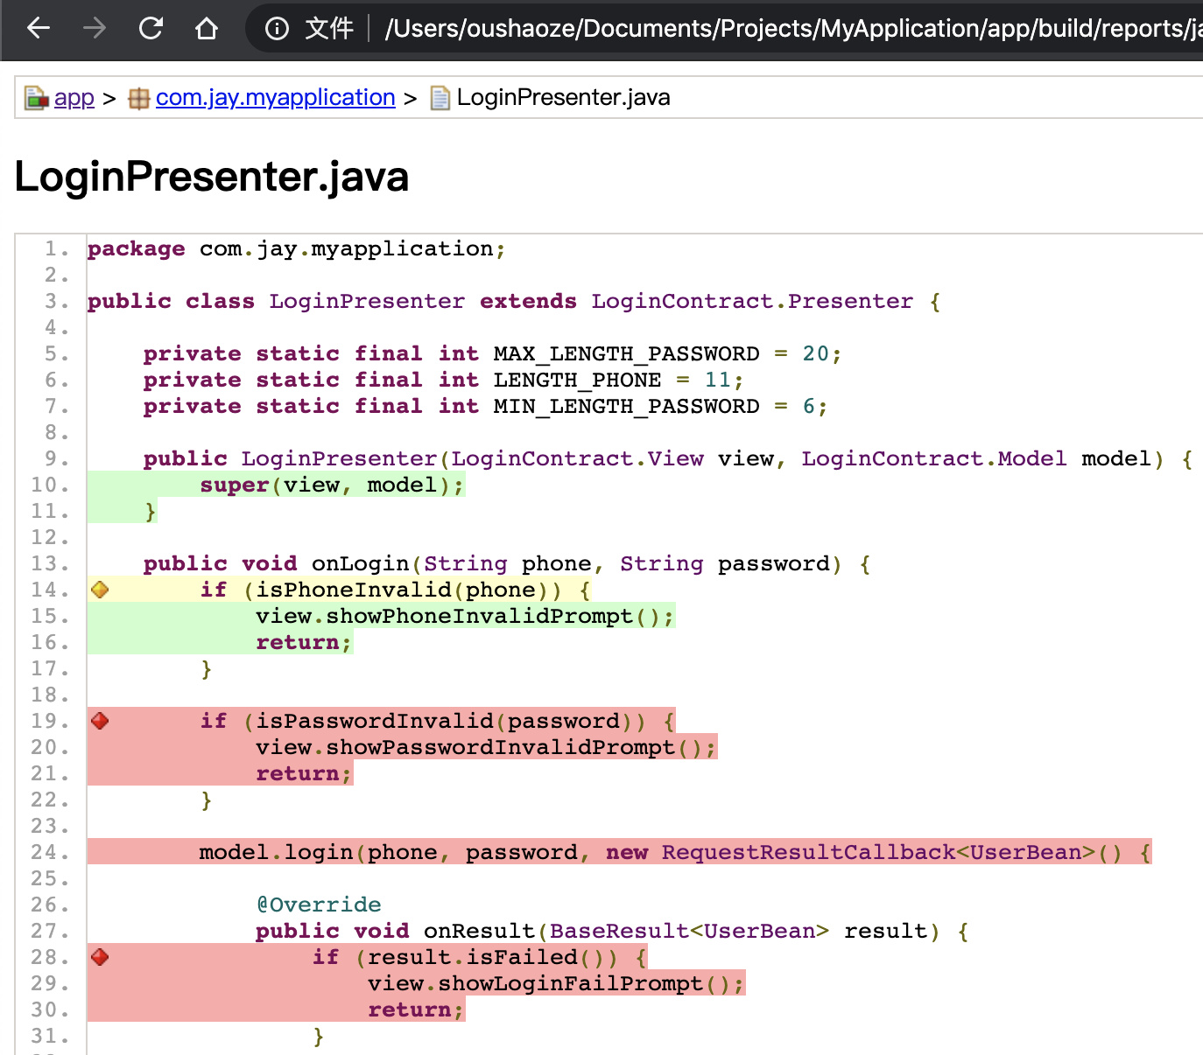
2.5 测试覆盖率

Slide 26
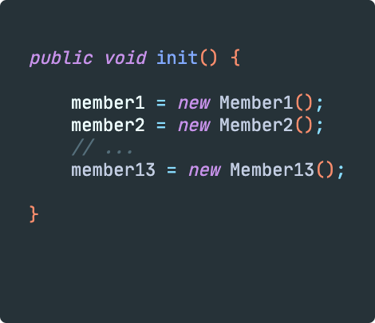
2.6 什么样的代码难以测试？

Slide 27
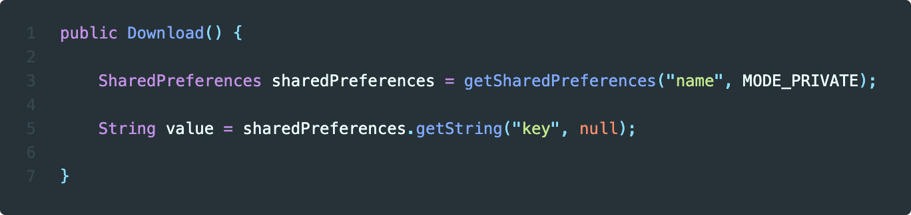
2.6 什么样的代码难以测试？

Slide 28
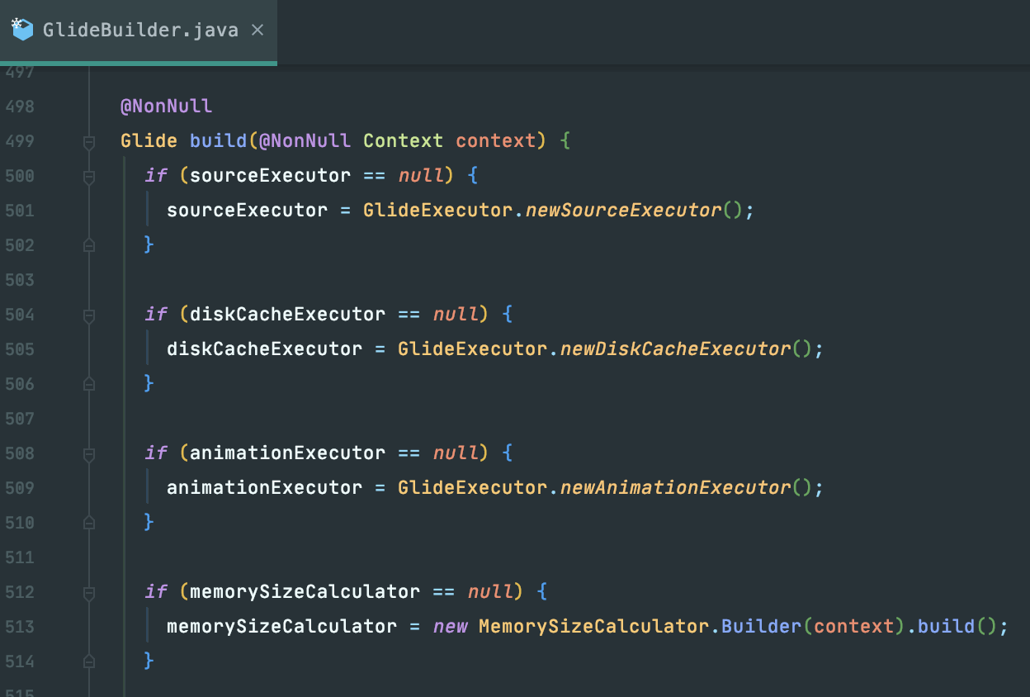
2.7 什么样的代码容易测试？

Slide 29
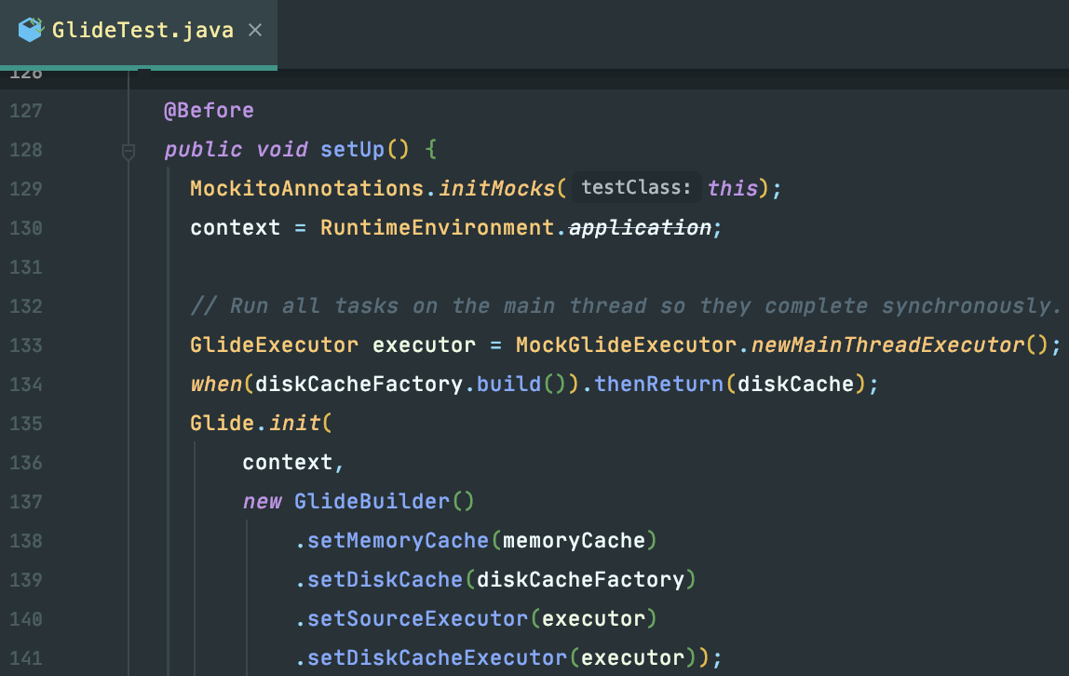
2.8 什么样的代码容易测试？

Slide 30
2.9 单元测试与哪些实践结合能带来更大的收益？
Jenkins
Merge 前执行测试

Slide 31
谢谢大家！

